Slide 1
I/O Virtualization
Cloud 1실 I1팀 신정섭

Slide 2
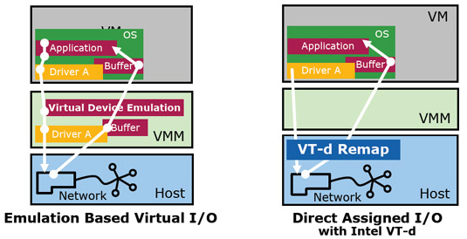
IOMMU (Intel VT-d)
I/O 장치의 DMA시 DMA Address를 가상주소에서 물리주소로 Remapping하는 장치
Guest는 자신이 보는 Guest Physical Address를 기준으로 I/O 장치에게 DMA를 하도록 설정한다.
DMA는 가상 Address인 Guest Physical Address가 아니라 실제 메모리 주소인 Host Physical Address를 기준으로 요청해야 한다.
IOMMU를 통해서 DMA의 Guest Physical Address를 Host Physical Address로 Remapping한다.
I/O 장치의 DATA가 Hypervisor(Host)를 Passthrough 하도록 도와준다.

Slide 3
IOMMU Flow
Processor
Core0
Core1
Core2
Core3
MMU
MMU
MMU
MMU
EPT
EPT
EPT
EPT
Northbridge
Main memory
IOMMU
PCI Express 3.0
PCI Express 2.0
Intel Chipset
(Southbridge)
NIC
USB
SATA

Slide 4
IOMMU Page Walk
각각의 I/O 장치는 전용 Page Table을 가지고 있다.
2단계 Page Walk 수행
Requestor ID
Guest Physical Address
15
8
7
3
2
0
63
57
56
48
47
39
38
30
29
21
20
12
11
0
Bus
Device
Function
000000
000000000
4-Level
3-Level
2-Level
1-Level
Offset
Host Physical
Address
Base

Slide 5
SR-IOV (Intel VT-c)
Single Root I/O Virtualization
하나의 PCIe 장치를 다수의 PCIe 장치처럼 보이게 하는 Hardware 가상화 기술.
PF (Physical Function)
일반 PCIe 장치와 동일한 기능을 제공한다.
Virtual Function을 제어할 수 있는 기능을 추가로 제공한다.
VF (Virtual Function)
Light-weight PCIe Function. Data 송수신만을 위한 기능을 제공한다.
각 VF는 독립적인 Memory Space, Work queue, Interrupts, Command Processing을 갖게 된다.
Software Support
Bios는 VF을 감지할 수 있어야 한다.
Host는 VF를 관리할 수 있는 PF Driver를 가지고 있어야 한다.
VM은 VF를 조작할 수 있는 VF Driver를 가지고 있어야 한다.
PCIe SR-IOV Capable Device
PF
Configuration
PCIe
Port
Internal
Routing
VF 0
VF 1

Slide 6
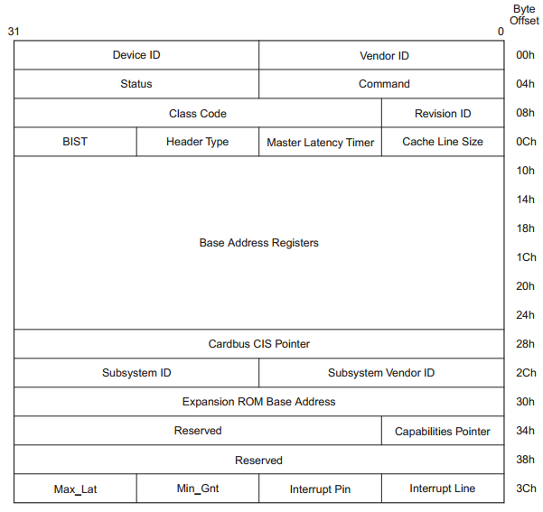
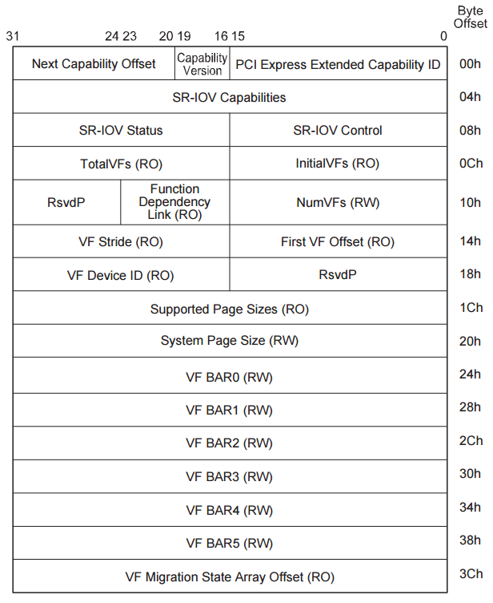
SR-IOV Configuration Space

Slide 7
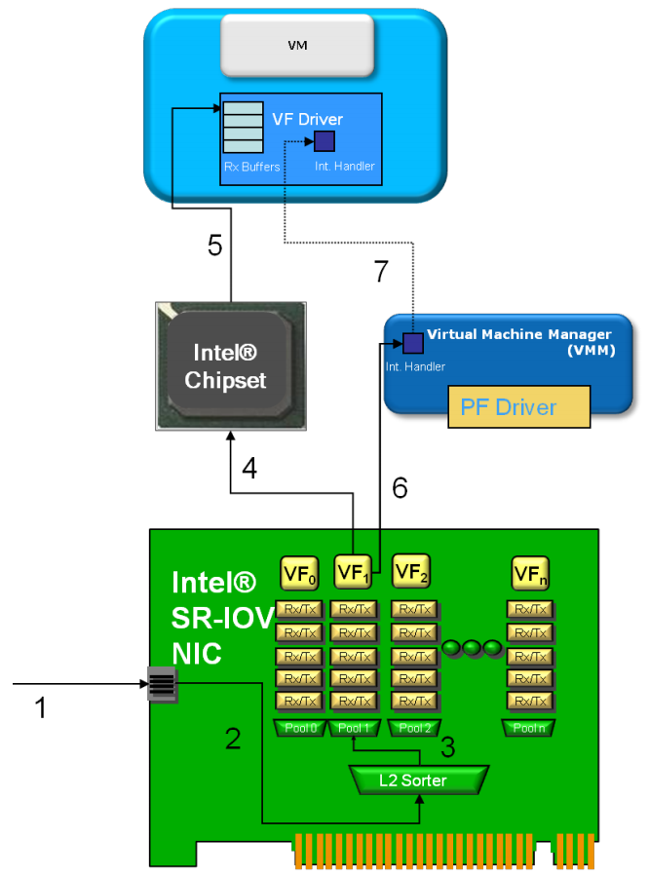
SR-IOV + IOMMU Packet Process
(1) Packet 수신
(2), (3) Packet은 Layer 2 Switch로 분류되어 각 VF Queue로 전송
(4), (5) NIC은 DMA과 IOMMU를 이용하여 VM의 Receive Buffer에 Packet 전송
(6), (7) Packet 전송 후, VM에게 인터럽트 전달

Slide 8
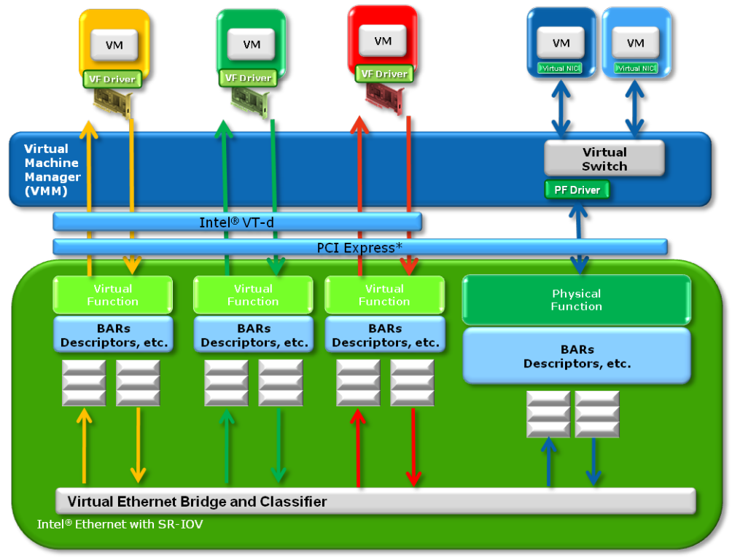
SR-IOV + IOMMU Architecture

